Slide 1


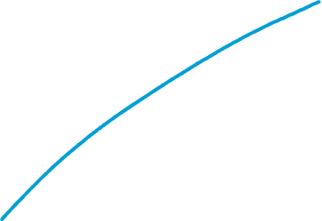

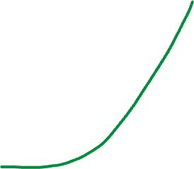
年收入 万RMB
Work
500
Invest
Side hustle
200
100
30
10
年龄
20
30
40
50
60
70
80
90

